Slide 1
Организация и проведение мастер-класса
Хальпукова Н. Ю., старший воспитатель МАДОУ №1,
г. Полысаево,
Кемеровской обл.

Slide 2
«Скажи мне и я забуду
Покажи мне и я запомню
Вовлеки меня и я научусь…»
Мудрая китайская пословица

Slide 3
Мастер-класс –
активная форма творческой самореализации педагога, когда педагог-мастер передает свой опыт участникам путем прямого комментирования показа приемов работы, при активной роли всех участников

Slide 4
Педагог-мастер
специалист, достигший высокого уровня в своей педагогической деятельности, имеющий яркую индивидуальность, собственный подход; консультант, советник

Slide 5
Функции Мастера
Создает атмосферу открытости, доброжелательности, сотворчества
в общении
Равен участникам мастер-класса в поиске знаний и способов действий, работает вместе со всеми
Официально не оценивает работу участников мастер-класса, но через афиширование работ дает возможность для самооценки, самокоррекции

Slide 6
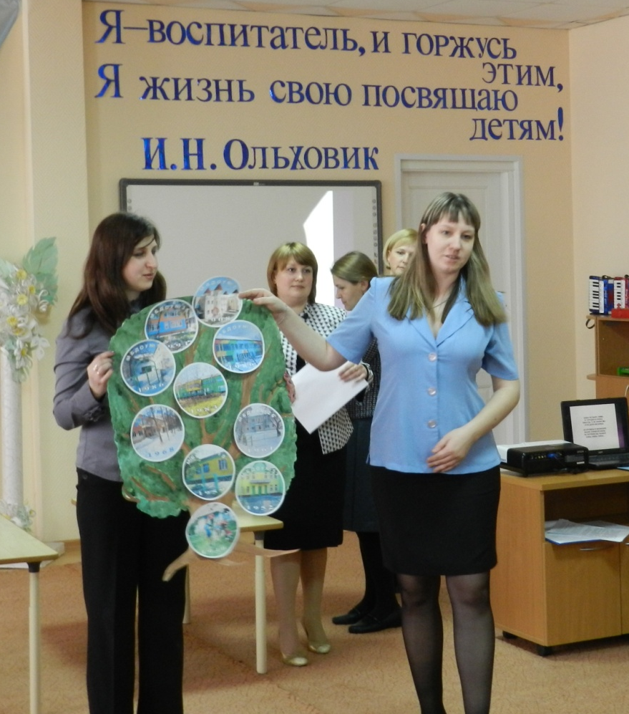
Классификация мастер-класса
По времени
разовое мероприятие
повторяющийся
серийный

Slide 7
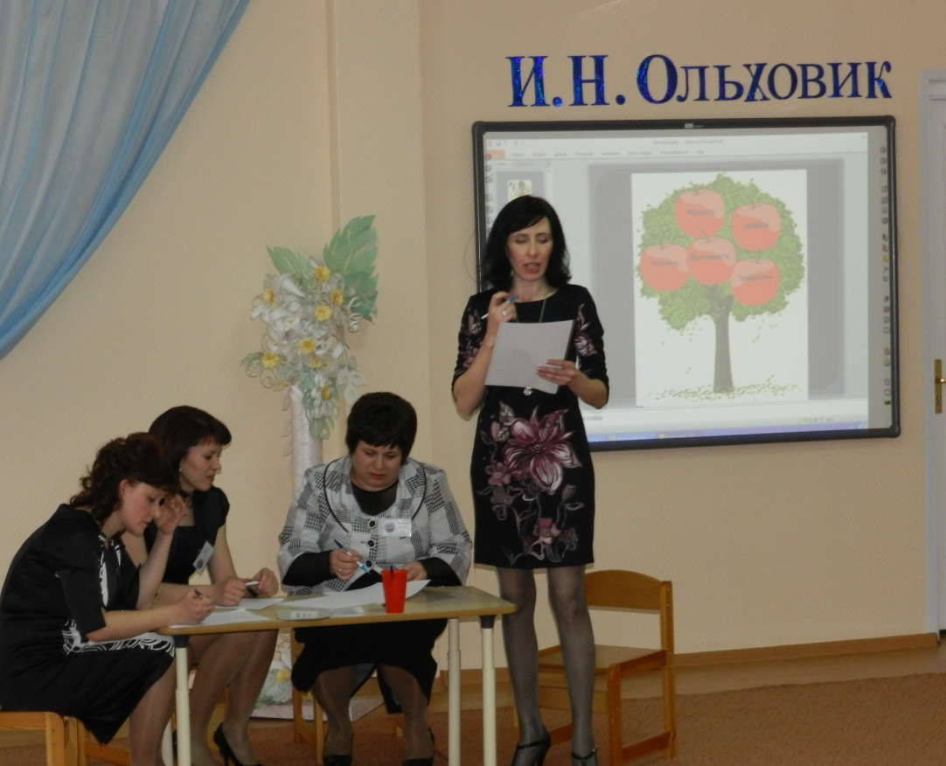
Классификация мастер-класса
По форме
с педагогами без участия детей
с группой, подгруппой детей для педагогической аудитории

Slide 8
Структура мастер-класса
Вступительная часть
Основная демонстрационная часть
Комментирующая часть
Практическая часть
Рефлексия

Slide 9
Особенности мастер-класса
Передача и обмен опытом
Активная деятельность участников
Сочетание теории и практики
Смена деятельности
Наглядность и образность
Получение немедленного результата
Отсутствие назидательности
Желание сделать как мастер, и лучше

Slide 10
Особенности мастер-класса
Простота и доступность
Творчество и инициативность
Мозговой штурм
Исполнение различных ролей
Креативная, высокоинформативная, деятельностная обучающая форма
Возможность получить «толчок» к творческой деятельности
Рефлексивная деятельность

Slide 11
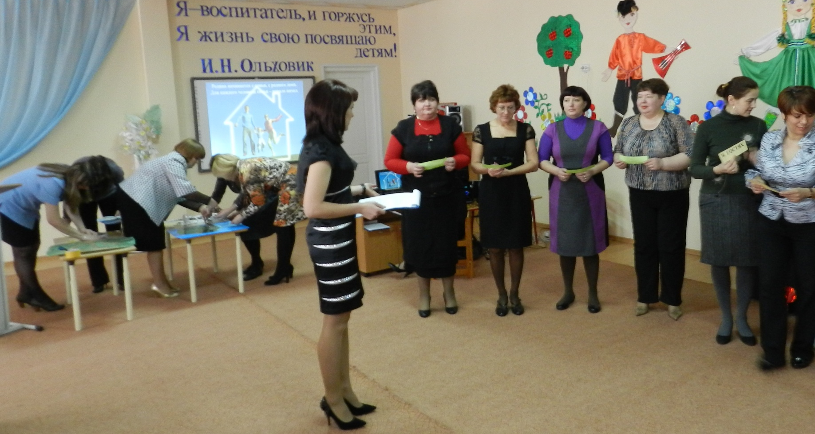
Мастер-класс. Работа по подгруппам.

Slide 12
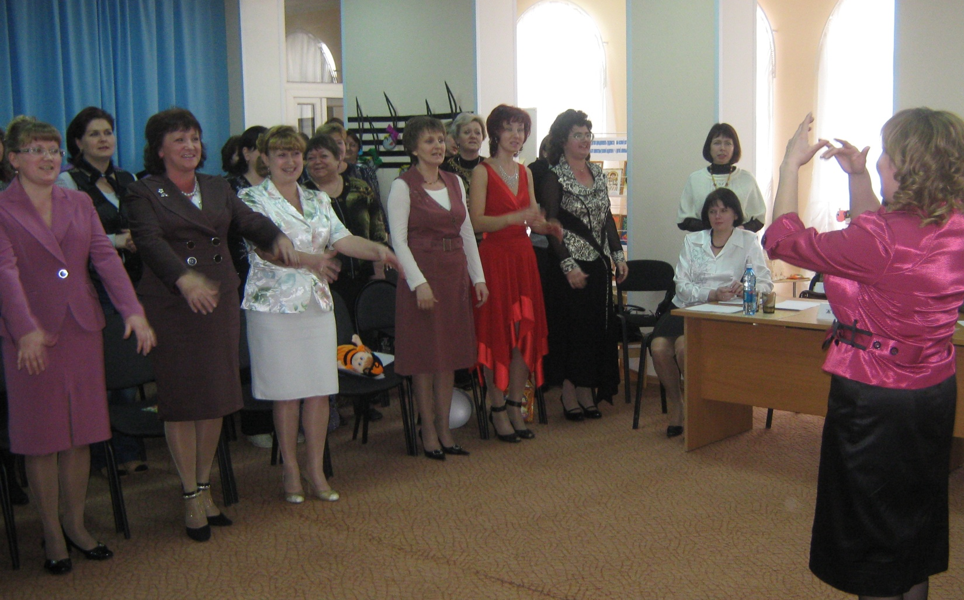
Мастер-класс с педагогами

Slide 13
Доминирующая особенность мастер-класса
СООБЩЕНИЕ ИНФОРМАЦИИ
ОСВОЕНИЕ МАТЕРИАЛА
ПРОДУКТИВНАЯ ДЕЯТЕЛЬНОСТЬ
(ПРИЕМЫ, МЕТОДЫ)

Slide 14
Каждый человек меня в чем-то превосходит; и в этом смысле мне есть чему у него поучиться
Эмерсон Ралф

Slide 15
Спасибо за внимание!

